Slide 1
C-Sharp Project Fifa
Group 1

Slide 2
Inleiding
Moscow C-Sharp
login/registratie menu
Gebruiker menu
Admin menu
Live demo

Slide 3
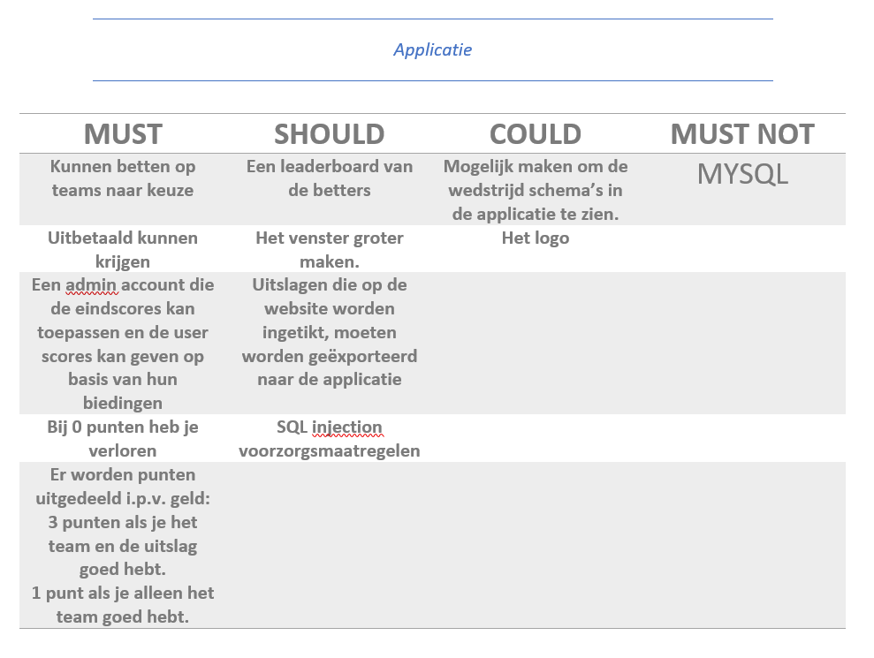
MoSCoW

Slide 4
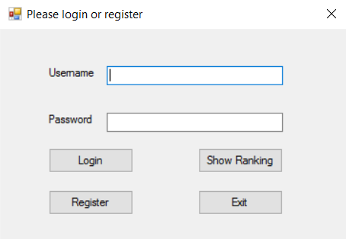
Login/Register menu
Login met gebruikersnaam en wachtwoord
Register als gebruiker
Show ranking
Exit

Slide 5
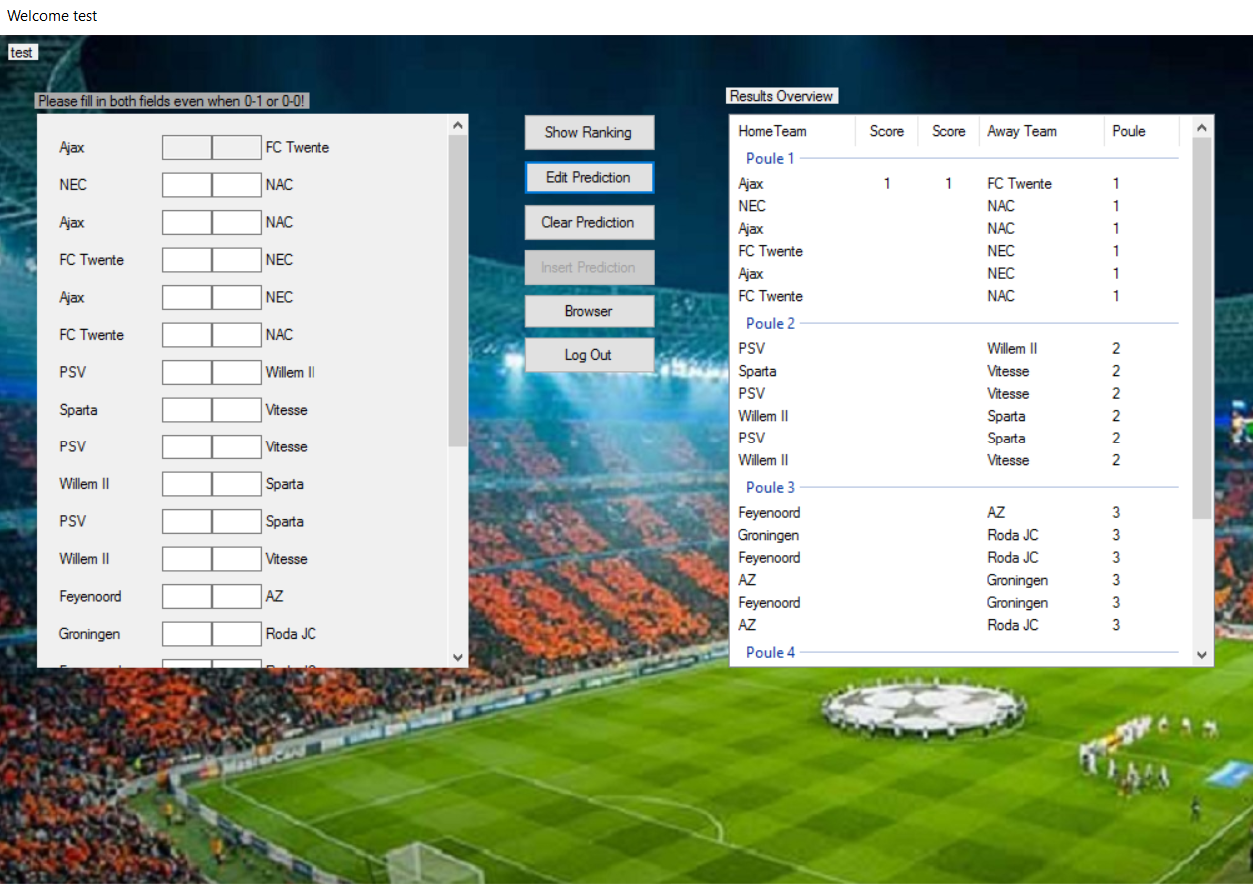
Gebruiker menu
Weddenschappen
Wedstrijdschema
Edit Predictions
Clear Predictions
Insert Predictions
Browser
Log out

Slide 6
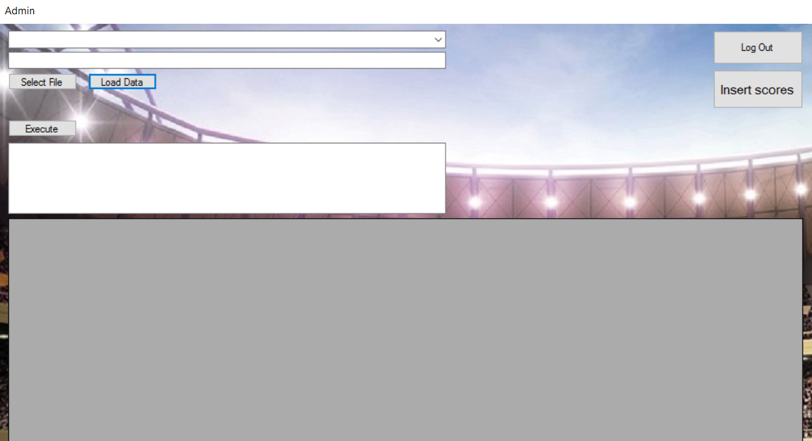
Admin menu
Teams importeren
Poule fase importeren
Playoffs importeren
Handmatig scores invoeren
De bug tool

